Slide 1
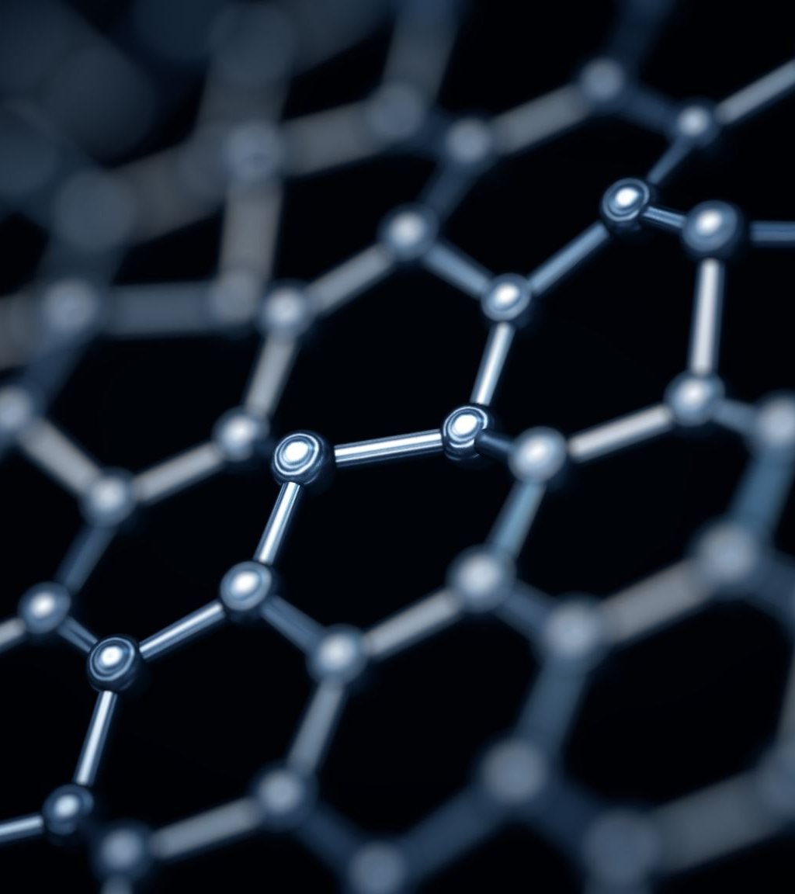
Πανεπιστήμιο Θεσσαλίας Τμήμα Επιστήμης Τροφίμων & Διατροφής
Βιοχημεία Τροφίμων
1^{η} Ενότητα
Δρ. Χατζημητάκος Θεόδωρος,
M.Sc., M.Ed., Ph.D

Slide 2
Ένζυμα
Τα ένζυμα (enzymes) είναι βιομόρια με πρωτεϊνική σύσταση, έχουν δε ως φυσιολογική τους λειτουργία την κατάλυση βιοχημικών αντιδράσεων. Για τον λόγο αυτό ονομάζονται και βιοκαταλύτες.
Ειδικότερα, η λειτουργία ενός ενζύμου έγκειται στην επιτάχυνση της αντιδράσεως την οποία καταλύει (δηλαδή στην αύξηση της ταχύτητας), ώστε να επιτευχθεί το σημείο ισορροπίας συντομότερα, συγκριτικά με την αντίδραση απουσία ενζύμου.
Το ένζυμο δεν επηρεάζει το σημείο ισορροπίας της αντιδράσεως, ούτε υφίσταται κάποια μόνιμη αλλοίωση στο πέρας της αντιδράσεως. Οι όποιες ενδεχόμενες αλλοιώσεις του ενζύμου κατά την αντίδραση είναι παροδικές και αναιρούνται στο πέρας της.

Slide 3
Οι ρίζες των πρώτων εφαρμογών στις οποίες εμπλεκόντουσαν ένζυμα φθάνουν μέχρι την αρχαιότητα, στην παρασκευή βρώσιμων προϊόντων.
ο Όμηρος αναφέρει τη χρήση στομάχου για την παρασκευή τυριού.
Το 18ο αιώνα ο Réaumur διαπίστωσε ότι το γαστρικό υγρό του γερακιού ρευστοποιεί το κρέας (βλέπε πεψίνη), ενώ τον 19ο αιώνα ο Kirchhoff παρατήρησε ότι το σιτάρι εμπεριέχει ουσία που βοηθάει στη λύση του αμύλου (βλέπε αμυλάση).
Ερευνητές Παρατήρησαν ότι όταν πρόσθεταν αλκοόλη σε υδάτινο εκχύλισμα βύνης λάμβαναν ένα θερμοευαίσθητο ίζημα το οποίο, αφού απομονώνονταν και διαλύονταν σε νερό, είχε την ιδιότητα να υδρολύει το άμυλο σε διαλυτά σάκχαρα. Το ίζημα αυτό ονομάστηκε διαστάση (diastase) και ήταν ένα μίγμα από αμυλάσες.

Slide 4
Ένζυμα
Τα ένζυμα (enzymes) είναι βιομόρια με πρωτεϊνική σύσταση, έχουν δε ως φυσιολογική τους λειτουργία την κατάλυση βιοχημικών αντιδράσεων. Για τον λόγο αυτό ονομάζονται και βιοκαταλύτες.
Ειδικότερα, η λειτουργία ενός ενζύμου έγκειται στην επιτάχυνση της αντιδράσεως την οποία καταλύει (δηλαδή στην αύξηση της ταχύτητας), ώστε να επιτευχθεί το σημείο ισορροπίας συντομότερα, συγκριτικά με την αντίδραση απουσία ενζύμου.
Το ένζυμο δεν επηρεάζει το σημείο ισορροπίας της αντιδράσεως, ούτε υφίσταται κάποια μόνιμη αλλοίωση στο πέρας της αντιδράσεως. Οι όποιες ενδεχόμενες αλλοιώσεις του ενζύμου κατά την αντίδραση είναι παροδικές και αναιρούνται στο πέρας της.

Slide 6
Τα ένζυμα εμφανίζουν εξειδίκευση ως προς το υπόστρωμα. Όμως υπάρχουν διάφοροι βαθμοί εξειδίκευσης:
απόλυτη εξειδίκευση έχουν ένζυμα που καταλύουν τη μετατροπή ενός και μόνο υποστρώματος. Το ένζυμο ουριάση υδρολύει μόνο την ουρία και καμία άλλη ένωση.
υψηλή εξειδίκευση έχουν ένζυμα που οξειδώνουν περιορισμένο αριθμό υποστρωμάτων.
στερεοχημική εξειδίκευση έχουν ένζυμα που καταλύουν την αντίδραση ενός στερεοϊσομερούς. Η οξειδάση L-αμινοξέων οξειδώνει L-αμινοξεά και όχι αμινοξέα που έχουν D-διαμόρφωση.
εξειδίκευση ως προς τον δεσμό έχουν ένζυμα που καταλύουν τη διάσπαση ενός είδους δεσμού. Πρόκειται για χαμηλή εξειδίκευση, καθώς υπόστρωμα αυτών των ενζύμων είναι πολλά μόρια τα οποία όμως πρέπει να έχουν συγκεκριμένο είδος δεσμού. Παραδείγματα τέτοιων μορίων είναι οι φωσφατάσες, ένζυμα που υδρολύ ουν φωσφοεστερικούς δεσμούς που βρίσκονται σε ποικίλα υποστρώματα.

Slide 7
Ονομασία ενζύμων
Τα ένζυμα ονομάζονται με εμπειρικά ονόματα, τα οποία χρησιμοποιούνται στην πράξη, και με συστηματικά ονόματα, τα οποία βασίζονται σε ορισμένους κανόνες, είναι δύσχρηστα και σπανίως χρησιμοποιούνται. Ακόμα και για τα εμπειρικά ονόματα υπάρχουν κάποιοι γενικοί κανόνες.
Η κατάληξη −άση (−ase) είναι συνήθης, π.χ. αμυλάση, οξειδάση, αμινοτρανσφεράση, αποκαρβοξυλάση, ισομεράση, συνθετάση κ.λπ. Ειδικότερα, εάν η κατάληξη −άση ακολουθεί συνθετικό του ονόματος του υποστρώματος, είναι ενδεικτική υδρολυτικής δράσης του ενζύμου π.χ. αμυλάση, λακτάση, νουκλεάση, φωσφατάση.
Η αμυλάση και η κυτταρινάση δρουν υδρολυτικά στο άμυλο και στην κυτταρίνη, αντιστοίχως, ενώ η νουκλεάση σε νουκλεϊνικά οξέα. Σε άλλες περιπτώσεις, τα εμπειρικά ονόματα ενζύμων παρέχουν πληροφορίες για τη χημική ομάδα στην οποία δρα το ένζυμο, χωρίς πληροφορίες για το υπόστρωμα, π.χ. η φωσφατάση καταλύει την απομάκρυνση (υδρολυτικά) φωσφορικής ομάδας από κάποιο φωσφοεστερικό υπόστρωμα.
Μία εξαίρεση αποτελούν τα ένζυμα που υδρολύουν πρωτεΐνες (πρωτεάσες ή πρωτεολυτικά ένζυμα). Στα ονόματα αυτών, συχνά, υπάρχει η κατάληξη − ίνη, π.χ. θρομβίνη, θρυψίνη.

Slide 8
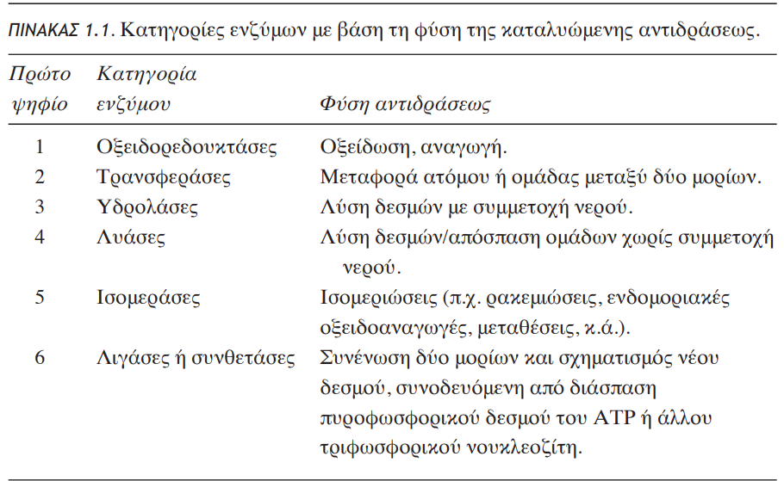
Ονομασία ενζύμων
Το 1956, προκειμένου να μειωθεί η σύγχυση περί την ονομασία των ενζύμων, η τότε Διεθνής Επιτροπή Ενζύμων πρότεινε την κατάταξη των ενζύμων σε έξι κατηγορίες σύμφωνα με τη φύση της αντιδράσεως την οποία καταλύουν.

Slide 9
Οξειδοαναγωγάσες

Slide 10
Τρανσφεράσες

Slide 11
Υδρολάσες

Slide 12
Λυάσες

Slide 13
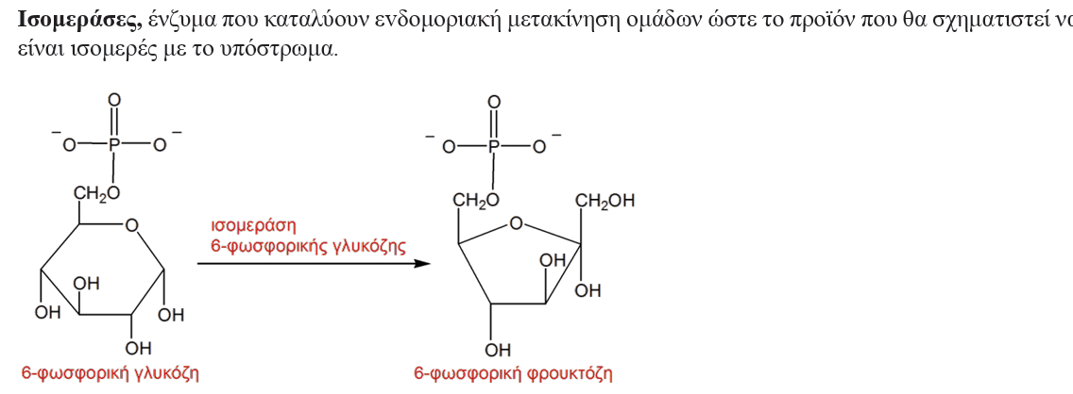
Ισομεράσες

Slide 14
Λιγάσες

Slide 15
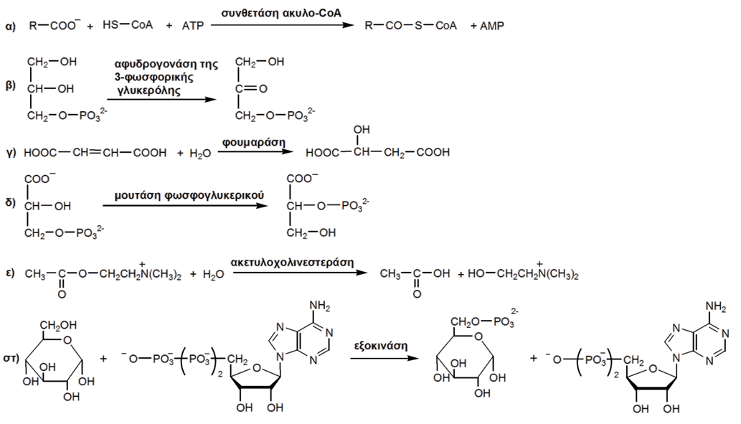
Να χαρακτηριστούν τα ένζυμα των παρακάτω αντιδράσεων:

Slide 16
Ονομασία ενζύμων
Το 1956, προκειμένου να μειωθεί η σύγχυση περί την ονομασία των ενζύμων, η τότε Διεθνής Επιτροπή Ενζύμων πρότεινε την κατάταξη των ενζύμων σε έξι κατηγορίες σύμφωνα με τη φύση της αντιδράσεως την οποία καταλύουν.

Slide 17
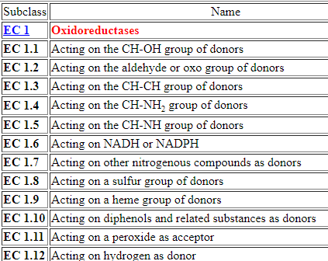
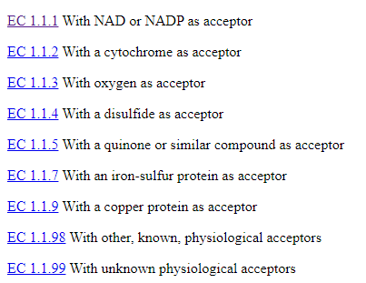

Slide 18
Υποστρώματα
Ως υποστρώματα (substrates) κάθε ενζύμου θεωρούνται οι ενώσεις επί των οποίων το ένζυμο επιφέρει την καταλυτική του δράση, σχηματίζοντας συγκεκριμένα προϊόντα.
Ορισμένα ένζυμα, προκειμένου να δράσουν, δεσμεύουν μη πρωτεϊνικά μόρια, τους συμπαράγοντες (cofactors). Συχνά ο συμπαράγων είναι κάποιο μεταλλοϊόν ή οργανικό μόριο αντιστρεπτά και χαλαρά δεσμευμένο στο ένζυμο, οπότε ονομάζεται συνένζυμο (coenzyme).
Στην περίπτωση που ο συμπαράγων είναι ισχυρά δεσμευμένος στο ένζυμο, π.χ. μέσω ομοιοπολικού δεσμού, και δεν απομακρύνεται μετά το πέρας της αντιδράσεως, ονομάζεται προσθετική ομάδα (prosthetic group).
Το σύμπλοκο ενζύμου-συμπαράγοντα είναι δραστικό και ονομάζεται ολοένζυμο (holoenzyme), ενώ ένζυμο χωρίς το συμπαράγοντα είναι αδρανές και ονομάζεται αποένζυμο (apoenzyme).

Slide 19
Συμπαράγοντες
Η καταλυτική δραστηριότητα πολλών ενζύμων εξαρτάται από την παρουσία μικρών μορίων που ονομάζονται συμπαράγοντες, αν και o ακριβής ρόλος ποικίλλει ανάλογα με τον συμπαράγοντα και το ένζυμο. Ένα τέτοιο ένζυμο χωρίς τον συμπαράγοντά του αναφέρεται ως αποένζυμο.
Tο πλήρες, καταλυτικά ενεργό ένζυμο ονομάζεται ολοένζυμο.
Οι συμπαράγοντες που είναι μικρά οργανικά μόρια ονομάζονται συνένζυμα. Συχνά προέρχονται από βιταμίνες.
Tα συνένζυμα μπορεί να είναι είτε ισχυρά ή χαλαρά προσδεδεμένα με το ένζυμο. Εάν είναι ισχυρά προσδεδεμένα, ονομάζονται προσθετικές ομάδες. Τα συνένζυμα που είναι χαλαρά προσδεδεμένα μοιάζουν περισσότερο με συν-υποστρώματα επειδή συνδέονται και απελευθερώνονται από το ένζυμο ακριβώς όπως υποστρώματα και προϊόντα. Η χρήση του ίδιου συνενζύμου από μια ποικιλία ενζύμων και η προέλευσή τους από τις βιταμίνες ξεχωρίζει τα συνένζυμα από τα κανονικά υποστρώματα.
Τα ένζυμα που χρησιμοποιούν το ίδιο συνένζυμο είναι συνήθως παρόμοια μηχανιστικά.

Slide 20
Συμπαράγοντες
Οι συμπαράγοντες μπορούν να υποδιαιρεθούν σε δύο ομάδες: μέταλλα και μικρά οργανικά μόρια (Πίνακας 8.2).
Το ένζυμο ανθρακική ανυδράση, για παράδειγμα, απαιτεί Zn²⁺ για τη δραστηριότητά της
Η Φωσφορυλάση του γλυκογόνου, η οποία κινητοποιεί το γλυκογόνο για ενέργεια, απαιτεί το μικρό οργανικό μόριο φωσφορική πυριδοξάλη (PLP).

Slide 21
Συμπαράγοντες
Τα μέταλλα είναι οι πιο κοινές προσθετικές ομάδες. Περίπου το 1/3 των ενζύμων που περιέχουν σταθερά συνδεδεμένα μεταλλικά ιόντα ονομάζονται «μεταλλοένζυμα». Τα μεταλλικά ιόντα που συμμετέχουν σε αντιδράσεις οξειδοαναγωγής συμπλέκονται κυρίως από προσθετικές ομάδες, όπως η αίμη
Τα μέταλλα μπορούν να διευκολύνουν και τη δέσμευση ή τον προσανατολισμό των υποστρωμάτων, το σχηματισμό ομοιοπολικών δεσμών με ενδιάμεσα αντίδρασης ή την αλληλεπίδραση με υποστρώματα για να τα καταστήσουν περισσότερο πυρηνόφιλα ή ηλεκτρονιόφιλα.

Slide 22
Ενεργά κέντρα
Το ενεργό κέντρο ενός ενζύμου είναι η περιοχή όπου προσδένονται τα υποστρώματα (και ο συμπαράγοντας, εάν υπάρχει).
Η αλληλεπίδραση του ενζύμου και του υποστρώματος στο ενεργό κέντρο προάγει τον σχηματισμό της μεταβατικής κατάστασης.
Το ενεργό κέντρο είναι η περιοχή του ενζύμου που μειώνει πιο άμεσα το ΔG της αντίδρασης, το οποίο έχει ως αποτέλεσμα την αύξηση της ταχύτητας της αντίδρασης.

Slide 23
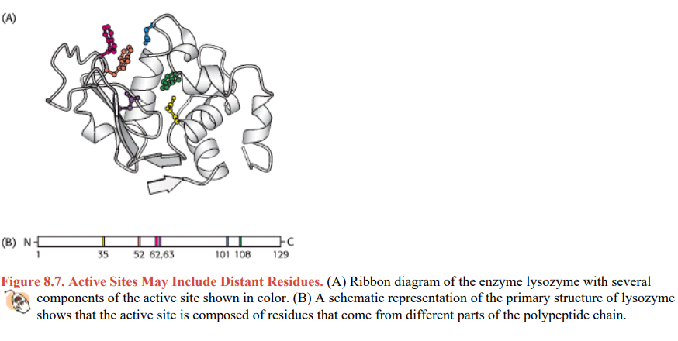
Ενεργά κέντρα- Χαρακτηριστικά
1
Το ενεργό κέντρο ενός ενζύμου είναι μια τρισδιάστατη εσοχή που σχηματίζεται από ομάδες που προέρχονται από διαφορετικές περιοχές μιας γραμμικής αλληλουχίας αμινοξέων.
Αμινοξέα που βρίσκονται μακριά το ένα από το άλλο στη γραμμική αλληλουχία ίσως αλληλεπιδρούν πιο ισχυρά από ότι παρακείμενα στην αλληλουχία.

Slide 24
Ενεργά κέντρα- Χαρακτηριστικά
2
Το ενεργό κέντρο ενός ενζύμου καταλαμβάνει ένα σχετικά μικρό μέρος από τον συνολικό όγκο ενός ενζύμου.
Τα περισσότερα αμινοξέα σε ένα ένζυμο δεν έρχονται σε επαφή με το υπόστρωμα.
Τα επιπλέον αμινοξέα χρησιμεύουν ως πλαίσιο στήριξης του ενζύμου (δομικός ρόλος).

Slide 25
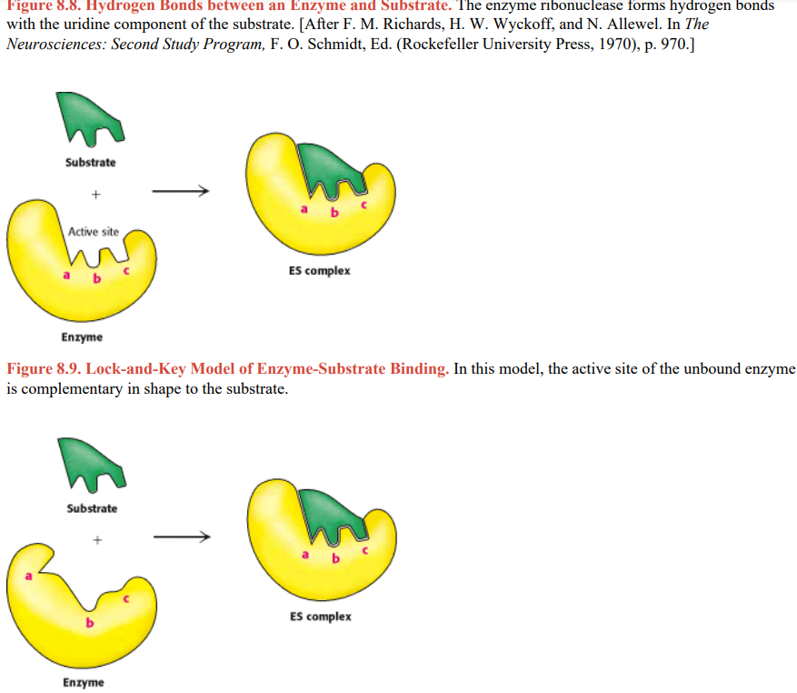
Ενεργά κέντρα- Χαρακτηριστικά
3
Τα ενεργά κέντρα είναι εσοχές ή σχισμές.

Slide 26
Ενεργά κέντρα- Χαρακτηριστικά
4
Τα υποστρώματα προσδένονται στα ένζυμα με πολλαπλές ασθενείς έλξεις.
Οι μη ομοιοπολικές αλληλεπιδράσεις (ηλεκτροστατικές αλληλεπιδράσεις, van der Waals, δεσμοί υδρογόνου και υδρόφοβες αλληλεπιδράσεις) είναι ασθενέστερες του ομοιοπολικού δεσμού. Γιαυτό υπόστρωμα και έζυμο πρέπει να έρθουν πολύ κοντά και να έχουν συμπληρωματικά σχήματα (κλειδί-κλειδαριά).

Slide 27
Ενεργά κέντρα- Χαρακτηριστικά
5
Επαγόμενη προσαρμογή της πρόσδεσης ενζύμου υποστρώματος.
Το ένζυμο αλλάζει σχήμα κατά την πρόσδεση του υποστρώματος. Το ενεργό κέντρο έχει συμπληρωματικό σχήμα μόνο προς εκείνο του υποστρώματος μόνο μετά την πρόσδεση του υποστρώματος.

Slide 28
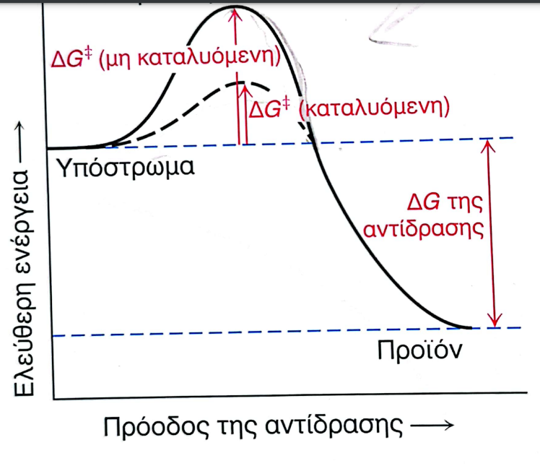
Τα ένζυμα επιταχύνουν τις αντιδράσεις διευκολύνοντας το σχηματισμό της μετάβασης κατάστασης
Μια χημική αντίδραση του υποστρώματος S για να σχηματίσει το προϊόν P διέρχεται από μια μεταβατική κατάσταση S που έχει υψηλότερη ελεύθερη ενέργεια από το S ή το P.
Η διαφορά στην ελεύθερη ενέργεια μεταξύ της μεταβατικής κατάστασης και του υποστρώματος ονομάζεται ελεύθερη ενέργεια ενεργοποίησης Gibbs ή απλά ενέργεια ενεργοποίησης, που συμβολίζεται με το ΔG .
Το ενεργειακό φράγμα ενεργοποίησης υποδηλώνει αμέσως πώς τα ένζυμα αυξάνουν την ταχύτητα της αντίδρασης χωρίς να αλλάζουν το ΔG της αντίδρασης
Τα ένζυμα ελαττώνουν την ενέργεια ενεργοποίησης, ή, με άλλα λόγια, τα ένζυμα διευκολύνουν το σχηματισμό της μεταβατικής κατάστασης.

Slide 29
Τα ένζυμα επιταχύνουν τις αντιδράσεις διευκολύνοντας το σχηματισμό της μετάβασης κατάστασης
Τα ένζυμα επιταχύνουν τις αντιδράσεις μειώνοντας το ΔG, την ενέργεια ενεργοποίησης. Ο συνδυασμός υποστρώματος και ενζύμου δημιουργεί ένα νέο μονοπάτι αντίδρασης του οποίου η ενέργεια μεταβατικής κατάστασης είναι χαμηλότερη από αυτή της αντίδρασης απουσία ενζύμου.
Η χαμηλότερη ενέργεια ενεργοποίησης σημαίνει ότι περισσότερα μόρια έχουν την απαιτούμενη ενέργεια για να φτάσουν στη μεταβατική κατάσταση.

Slide 30
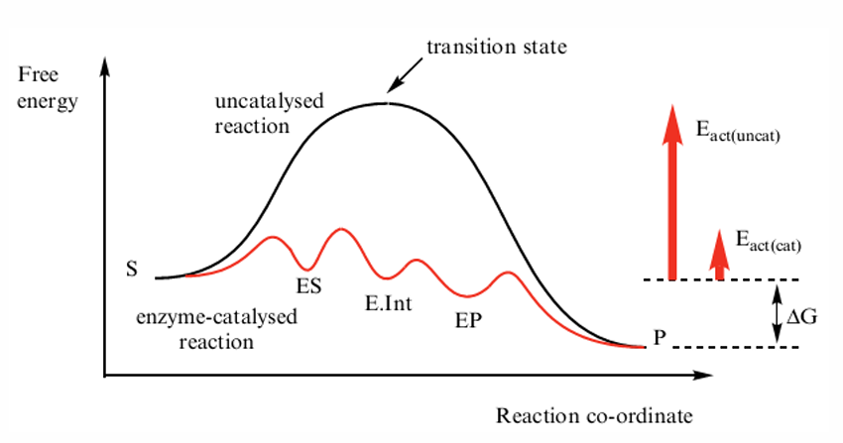

Slide 31
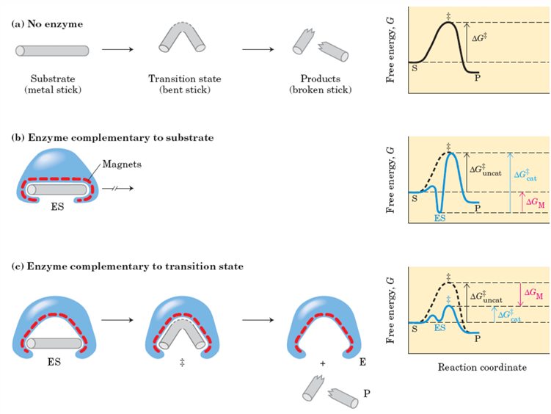

Slide 32
Μονάδες ενζυμικής δραστικότητας
Η ενζυμική (διεθνής) μονάδα (enzyme unit U ή international unit IU). Αυτή ορίζεται ως η ποσότητα ενζύμου που μετατρέπει ένα micromole (μmol) υποστρώματος (ή παράγει ένα μmol προϊόντος) ανά λεπτό, σε αυστηρά καθορισμένες συνθήκες (π.χ. είδος και συγκέντρωση ρυθμιστικού διαλύματος, pH, θερμοκρασία, παρουσία ενώ - σεων -σταθεροποιητών κ.ά.).
Εναλλακτικά, ως μονάδα ενζυμικής δραστικότητας χρησιμοποιείται και το katal (Kat), το οποίο ισούται με την ποσότητα ενζύμου που μετατρέπει 1 mol υποστρώματος (ή παράγει 1 mol προϊόντος) ανα δευτερόλεπτο (s), σε αυστηρά καθορισμένες συνθήκες. Με βάση τα ανωτέρω προκύπτει ότι 1 U = 16,67 nKat ή 1 Kat = 6 × 10 7 U.

Slide 33
Προσδιορισμός Ενζυμικής δραστικότητας
Φασματοφωτομετρικές μέθοδοι
Ηλεκτροφοριτικές μέθοδοι
Ισοτοπικές (ραδιοχημικές μέθοδοι)
Φθορισμομετρικές

Slide 34
Βιβλιογραφία
1) Θεοδωρίδης, Γ., Γηρούση, Σ., Ζαχαριάδης, Γ., Ζώτου, Α., & Σαμανίδου, Β. (2015). Βιοαναλυτική χημεία [Προπτυχιακό εγχειρίδιο]. Κάλλιπος, Ανοικτές Ακαδημαϊκές Εκδόσεις.
2) Ξαπλαντέρη, Μ. (2015). Ένζυμα [Κεφάλαιο]. Στο Σπηλιόπουλος, Ι., Βάκρος, Ι., & Ξαπλαντέρη, Μ. 2015. Χημεία [Προπτυχιακό εγχειρίδιο]. Κάλλιπος, Ανοικτές Ακαδημαϊκές Εκδόσεις.
3) ΒΙΟΧΗΜΕΙΑ (2023), JEREMY M. BERG,JOHN L. TYMOCZKO, GREGORY J., GATTO Jr., LUBERT STRYER, Μετάφραση της 9ης αμερικανικής έκδοσης

